Slide 1
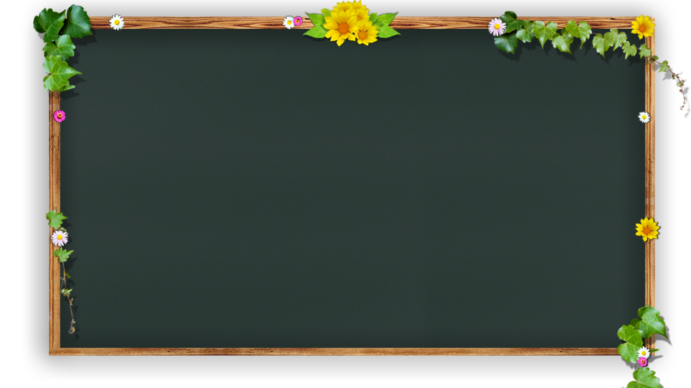
Chào
mừng
VỀ DỰ
QUÝ THẦY CÔ
Tiết
MĨ THUẬT
Môn: Mĩ Thuật
Lớp : 4A
Giáo viên : Trần Thị Hương Lan
Trường :TH Thịnh Đức

Slide 2
KHỞI ĐỘNG

Slide 3
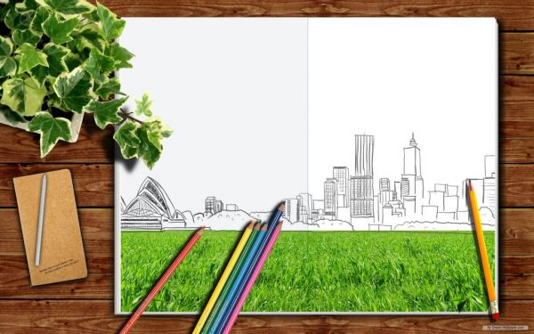
CHỦ ĐỀ: NGÔI TRƯỜNG HẠNH PHÚC
MĨ THUẬT LỚP 4
Bài 2: Không gian trong thư viện

Slide 6
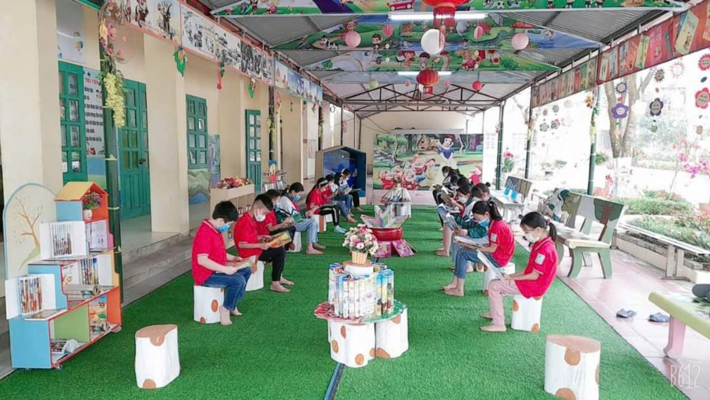

Slide 7
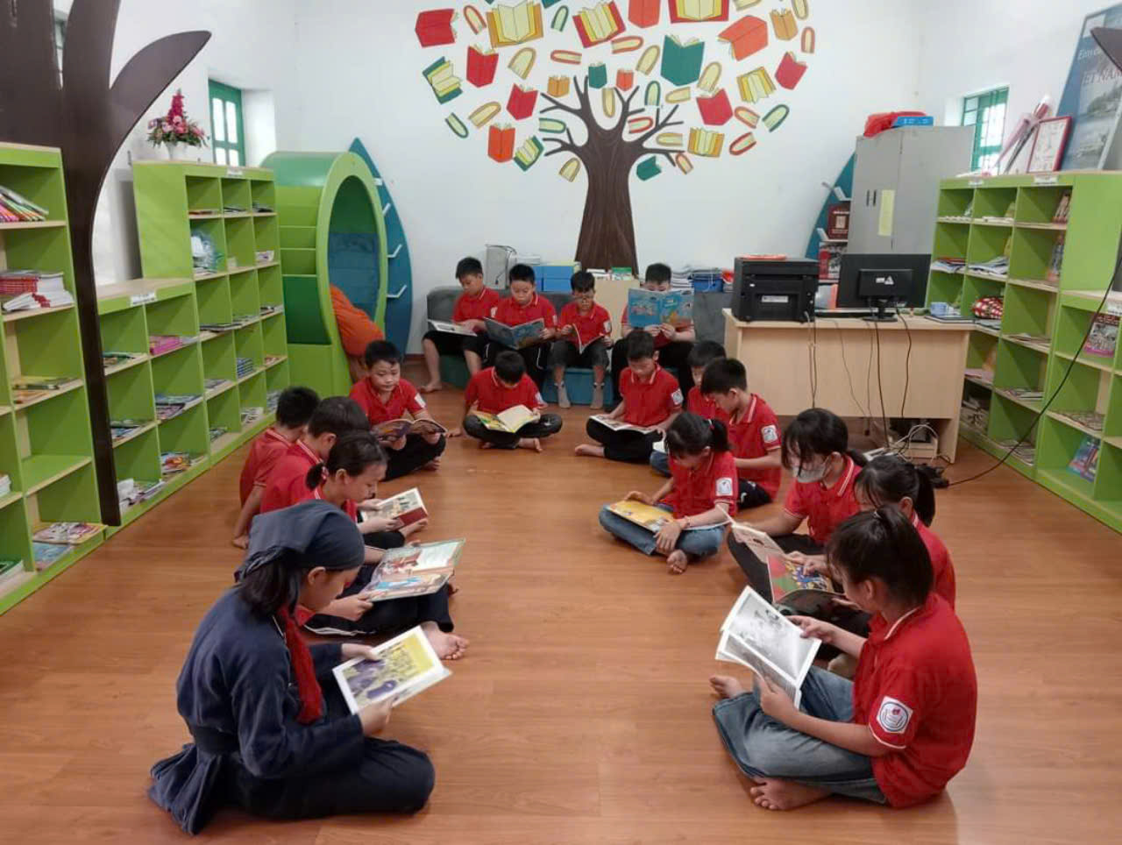
- Không gian trong thư viện của trường em.
Khám phá
Khám phá không gian thư viện trường học
- Trong thư viện thường có rất nhiều loại sách khác nhau, tủ sách, bàn ghế để đọc sách,..
- Cách sắp xếp gọn gàng, ngăn nắp, được sắp xếp một cách khoa học.
- Không gian thư viện trường em rất rộng, có nhiều loại sách được phân chia nhiều khu khác nhau, và có rất nhiều phòng đọc để học sinh lựa chọn.

Slide 9
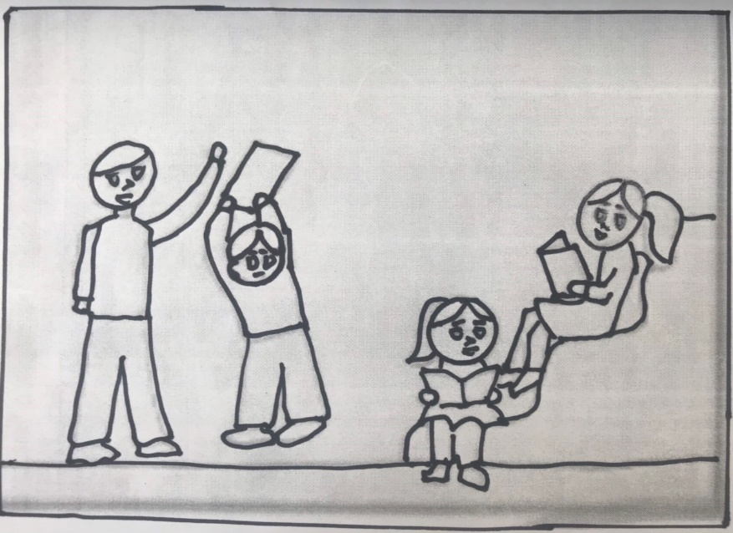
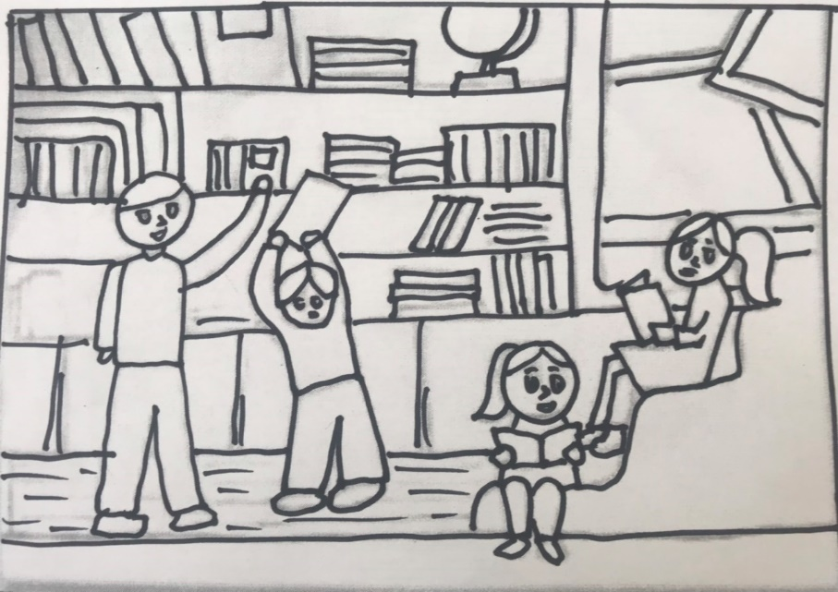
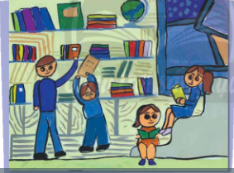
B1: Vẽ hình thể hiện hoạt động của nhân vật trong thư viện.
B2: Vẽ đồ vật và khung cảnh trong thư viện
B3: Vẽ màu hoàn thiện sản phẩm

Slide 11
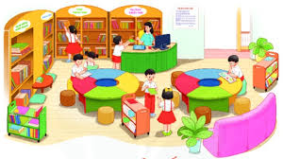
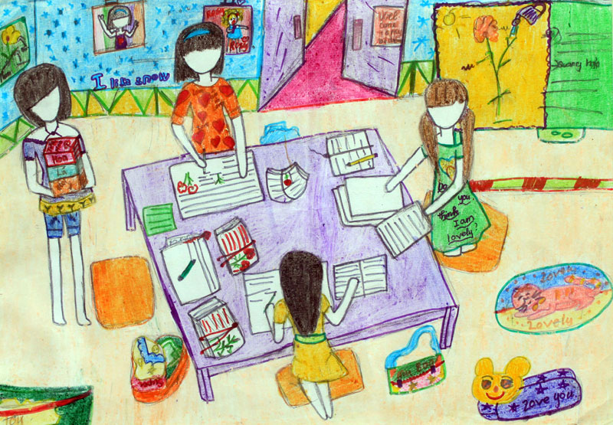

Slide 12
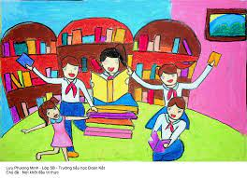

Slide 13
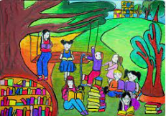

Slide 14
Luyện tập - sáng tạo

Slide 15
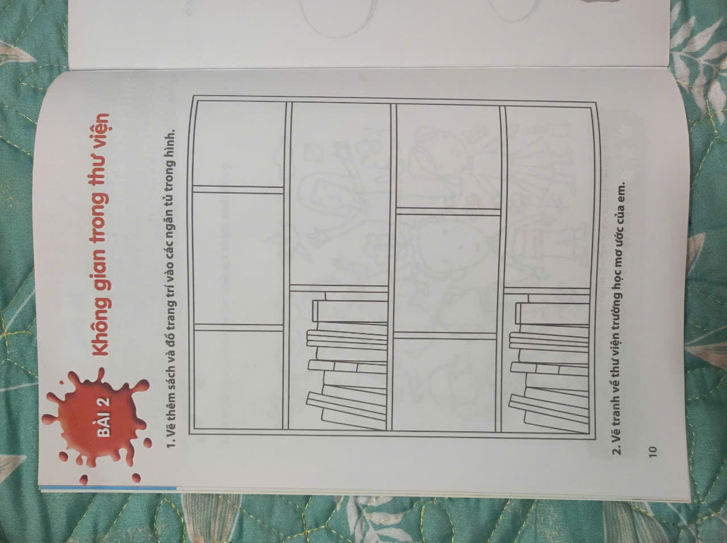

Slide 17
Phân tích - Đánh giá
CÁC EM HÃY TRƯNG BÀY SẢN PHẨM LÊN BẢNG TRÌNH BÀY VÀ CHIA SẺ V Ề SẢN PHẨM CỦA MÌNH.

Slide 19
i
i
Kính chúc Quý Thầy
cô giáo
SỨC KHOẺ, HẠNH PHÚC.

